Slide 1
主要内容
5.1 串的定义和操作
5.2 串的表示和实现
5.3 正文模式匹配
5.4 正文编辑----串操作应用举例
5.5 数组
5.6 矩阵的压缩存储

Slide 2
5.1 串的定义和操作
1. 基本概念
从串的定义找出串与线性表的相似与区别?串的表示方法?
子串、主串的概念
串长度、子串在主串中的位置，位置的取值范围？
什么叫串相等？
空格串与空串的区别？
1）串（string或字符串）的定义：由零个或多个字符组成的有限序列。一般记为：
s= “ a₀a₁a₂...a_{n-1} ”(n≥0，下标从0开始)，其中s是串的名，用双引号括起来的字符序列是串的值。
2）串的长度：串中字符的数目n（n ≥ 0）。

Slide 3
3）空串（null string）：零个字符的串，它的长度为零。
4）空格串：由一个或多个空格组成的串,与空串不同。用Φ表示空字符。
5）子串：串中任意个连续的字符组成的子序列。
6）主串：包含子串的串相应地称为主串。
7）字符在串中的位置：字符在序列中序号。
8）子串在主串中的位置：子串的第0个字符在主串中的位置。例如：a="BEI",b= "JING ",c="BEIJING",d="BEI JING"
//串长分别为3,4,7,8,且a,b都是c,d的子串。
9）两串相等：两个串对应位置的字符相等且长度相等。
10）两个串的比较：从第一个字符开始，每个字符按照ASCII比较，整体按照英语字典的顺序（前小，后大）。

Slide 4
2. 基本操作
1）串赋值：StrAssign(&T,chars)
初始条件：chars 是字符串常量
操作结果：把 chars 赋为 T 的值
2）串复制：StrCopy(&T , S)
初始条件：串 S 存在
操作结果：由串 S 复制得串 T
3）判断串是否是空串：StrEmpty(S)
初始条件：串S存在
操作结果：若S为空串，则返回TRUE，否则返回 FALSE
4）销毁串：DestroyString(&S)
初始条件：串 S 存在
操作结果：串 S 被销毁

Slide 5
5）字符串比较：StrCompare(S,T)
初始条件：串S和T存在
操作结果：若S > T，则返回值 > 0；
若S = T，则返回值 = 0；
若S < T，则返回值 < 0。
例如：StrCompare(“data”, “state”)
StrCompare(“cat”, “case”)
6）串长度：StrLength(S)
初始条件：串 S 存在
操作结果：返回 S 的元素个数，称为串的长度。
7）串连接：Concat(&T,S1,S2)
初始条件：串 S1 和 S2 存在。
操作结果：用 T 返回由 S1 和 S2连接而成的新串。

Slide 6
8）求子串：SubString (&Sub, S, pos, len)
初始条件：串 S 存在，0≤pos<StrLength(S)
且0≤len≤StrLength(S)-pos。
操作结果：用 Sub 返回串 S 的第 pos 个字符起长度为 len 的子串
例如：
SubString( sub, ′′ commander ′′, 3, 3)
求得 sub = ?
SubString( sub, ′′ commander ′′, 0, 9)
求得 sub = ?
SubString( sub, ′′ commander ′′, 8, 1)
求得 sub = ?
SubString(sub, ′′ student ′′, 5, 0) = ′′ ′′
长度为 0 的子串为“合法”串

Slide 7
9）求子串位置：Index(S, T, pos)
初始条件：串S和T存在，T是非空串，0≤pos<StrLength(S)。
操作结果：若主串 S 中存在和串 T 值相同的子串, 则返回它在主串 S 中第pos个字符之后第一次出现的位置；否则函数值为-1
假设 S = ′′ abcaabcaaabc ′′, T = ′′ bca ′′ ，则：
Index(S, T, 0) = 1； Index(S, T, 2) = 5；
10）字符串替换： Replace(&S,T,V)
初始条件：串S, T和 V 均已存在,且T是非空串。
操作结果：用V替换主串S中出现的所有与（模式串）T相等的不重叠的子串。
假设 S = ′′ abcaabcaaabca ′′ ，T = ′′ bca ′′ ，若 V = ′′ x ′′ ， 则经置换后得到 S = ?

Slide 8
11） 插入子串：StrInsert (&S, pos, T)
初始条件：串S和T存在， 0≤pos≤StrLength(S)。
操作结果：在串S的第pos个字符之前插入串T。
例如：S = ′′ chater ′′ ，T = ′′ rac ′′ ，则执行 StrInsert(S, 3, T)之后得到S = ?
12）删除子串：StrDelete (&S, pos, len)
初始条件：串S存在，0≤pos≤StrLength(S)-len。
操作结果：从串S中删除第pos个字符起长度为len的子串。
13）清空串：ClearString(&S)
初始条件：串S存在。
操作结果：将S清为空串。

Slide 9
串赋值StrAssign、串比较StrCompare、求串长StrLength、串连接Concat以及求子串SubString等五种操作构成串类型的最小操作子集（不可由其它操作构成），其他函数可以由最小操作子集中的函数构成。
C语言中的串函数
gets(str) : 输入一个串； puts(str): 输出一个串；
strcat(str1, str2):串连接函数；
strcpy(str1, str2): 串复制函数;
strcmp(str1, str2) :串比较函数；
strlen(str) :求串长函数；
char *strstr(s1,s2):返回s2在s1中第一次出现的指针,否则为空;
char * S1=strdup(S):为S1分配存储区，并存放S串;
strncpy(S,S1,n):将S1串中前n个字符复制到串S中。

Slide 10
算法 5.1返回串T在主串S中第pos个字符之后第一次出现的位置
i
S 串
pos
T 串
n-m+1
T 串
int Index (String S, String T, int pos)
{ // T为非空串，若主串S中第pos个字符起存在与T相等的子
//串，则返回第一个这样的子串在S中的位置，否则返回-1
if (pos > =0)
{ n = StrLength(S);
m = StrLength(T);
i = pos;

Slide 11
while ( i <= n-m)
{ SubString (sub, S, i, m);
if (StrCompare(sub,T) != 0) ++i ;
else return i ;
} // while
} // if
return -1; // S中不存在与T相等的子串
} // Index
串的基本操作和线性表有很大差别：
在线性表的基本操作中,大多以“单个元素”作为操作对象；在串的基本操作中,通常以“串的整体”或“子串”作为操作对象。

Slide 12
5.2 串的表示和实现
5.2.1 串的定长顺序存储表示
类似于线性表的顺序存储表示方法，可用一组地址连续的存储单元存储串值的字符序列。如在c语言中, 字符串的一种处理方法就是将字符串作为字符数组来处理。
例如:
typedef unsigned char SString[80] ;
SString str;
等价于 char str[80];
则为串变量str分配一个固定长度（为80）的存储区。
C语言中规定了一个字符串的结束标志为'\0 '，占一个字符的空间。因此串值的长度为0--79。
串的基本操作为 “字符序列的复制”。

Slide 13
算法 5.2 : 串连接
void Concat(char T[ ] ,char S1[ ], char S2[ ] )
{ int i=0,j=0, k=0;
while ( S1[i] != '\0' ) T[k++] = S1[i++];
while ( S2[j] != '\0' ) T[k++] = S2[j++];
T[k] = '\0 ';
} //Concat
算法 5.3 :用Sub返回串S的第pos个字符起长度为len的子串。
void SubString_Sq( char Sub[ ], char S[], int pos, int len)
{ int slen=StrLength(S);
if (pos < 0 || pos > slen-1 || len < 0 || len > slen-pos)
ERRORMESSAGE( " 参数不合法");
for ( j = 0; j < len; j++ ) Sub[ j ] = S[ pos + j ];
Sub[len] = '\0';
}

Slide 14
算法 5.4 :在串S的第pos个字符之前插入串T
void StrInsert (char *&S, int pos, char *T) //S要用引用类型
{ int slen=StrLength (S), tlen=StrLength (T);
char *S1=new char[slen +1]; // S1作为辅助串空间用于暂存S
if (pos < 0 || pos > slen)
ERRORMESSAGE(" 插入位置不合法");
if (tlen>0) { i=0;
for(i=0;s[i]!= '\0 ';i++ ) S1[i]=S[i];
S1[i]=‘\0’;
S = new char[slen+tlen +1]; // 为S重新分配空间
for ( i=0, k=0; i<pos; i++)
S[k++] = S1[i]; // 保留插入位置之前的子串
for(j=0;T[j]!= '\0 ';j++ ) S[k++] = T[j++]; // 插入T
for(i=pos;S1[i]!= '\0 ' ;i++)
S[k++] = S1[i++]; // 复制插入位置之后的子串
S[k] = '\0'; }
}

Slide 15
优点：便于串整体的输入与输出，基本操作容易实现
缺陷：C采用的静态数组, 串的长度受到限制。而且C语言没有下标检查，下标越界可能会造成数据的错误操作。
5.2.2 堆分配存储表示
特点：仍以一组地址连续的存储单元存放串值字符序列,但它们的存储空间是在程序执行过程中动态分配得到。在C++语言中,存在一个称之为堆的自由存储区，利用new分配存储空间。
typedef struct
{ char *ch; //若是非空串按串长分配存储区,否则为NULL
int length; //串长度
} HString，*LString;
先为新生成的串分配一个存储空间，然后进行串值的复制。

Slide 16
算法5.5:在串S的第pos个字符之前插入串T（用c++函数实现）
void StrInsert (char *&S, int pos, char *T) //S要用引用类型
{ int slen=strlen(S), tlen=strlen (T);
char *S1; // S1作为辅助串空间用于暂存S
if (pos < 0 || pos > slen)
ERRORMESSAGE(" 插入位置不合法");
if (tlen>0)
{ S1=strdup(S);
S = new char[slen + tlen +1]; // 为S重新分配空间
strncpy(S,S1,pos); // 保留插入位置之前的子串
S[pos] = '\0';
strcat(S,T); // 插入T
strcat(S，S1+pos); // 复制插入位置之后的子串
}
}

Slide 17
5.2.3 串的块链存储表示
用链表来存储串值，由于串的数据元素是一个字符，通常一个结点中存放的不是一个字符，而是一个子串（多个字符）。一般情况下,串的操作都是从前往后进行的,因此串的链表通常不设双链，为了便于进行诸如串的连接等操作，则串的块连存储结构定义如下：除头指针外，链表中还附设有尾指针指示链表中的最后一个结点，并且由于串的长度不一定是结点大小的整数倍（链表中最后一个结点中的字符不都是有效字符），因此还需要一个串长的
域，称如此定义的存储结构为串的块链结构。
实际应用时,可以根据问题所需来设置结点的大小。

Slide 18
const CHUNKSIZE=80; // 可由用户定义的块大小
typedef struct Chunk // 结点结构
{ char ch[CHUNKSIZE];
struct Chunk *next;
} Chunk;
typedef struct // 串的链表结构
{ Chunk *head, *tail; // 串的头和尾指针
int curlen; // 串的当前长度
} LString;
在以链表存储串值时, 结点大小的选择将直接影响串处理的效率。定义串的存储密度：
存储密度=串值所占的存储位/实际分配的存储位
显然,存储密度小(如结点大小为1),操作方便,然而存储占用量大。
例如: 在编辑系统中，整个文本编辑区可以看成是一个串，每一行是一个子串，构成一个结点。即: 同一行的串用定长结构(80个字符), 行和行之间用指针相联接。

Slide 19
5.3 串的模式匹配算法
是串的一种重要操作,很多软件,若有“编辑”菜单项的话,则其中必有“查找”子菜单项。
回忆一下串匹配(查找)的定义:求子串位置：Index(S,T,pos)
初始条件：串S和T存在，T是非空串，0≤pos<StrLength(S)。
操作结果：若主串 S 中存在和串 T 值相同的子串, 则返回它在
主串 S 中第pos个字符之后第一次出现的位置;否则函数值为-1
S=“concatenation”, T=“cat” 则: Index(S,T,0)=3
下面是定长顺序结构表示串时的几种算法中最简单的一种算法:
简单的模式匹配算法
// 返回子串T在主串S中第pos个字符之后的位置。若不存在，
// 则函数值为-1。其中，T非空，0≤pos≤StrLength(S)-1。

Slide 20
int Index_BF (SString S, SString T, int pos)
{ i = pos; j = 0;
while ( S[i+j] != '\0' && T[j] != '\0' )
if ( S[i+j] == T[j] ) j ++; // 继续比较后一字符
else { i ++; j = 0; } // 重新开始新的一轮比较
if ( T[j] == '\0' ) return i; // 匹配成功
else return -1;
// 串S中(第pos个字符起)不存在和串T相同的子串
} //Index_BF
0 1 i i+j
S
 |  | … |  |  | … |  |  | …
= = ··· ？
T
 |  | … |  | … | '\0'
0 1 j

Slide 21
利用BF算法的匹配过程：S= " ababcabcacbab " ,T= " abcac "
设i=0,j=0,判断条件为:S[i+j]= =T[j]
第一趟匹配： ababcabcacbab
abc(i=0,i+j=2,j=2)
第二趟匹配： ababcabcacbab
a(i=1,i+j=1,j=0)
第三趟匹配： ababcabcacbab
abcac(i=2,i+j=6,j=4)
第四趟匹配： ababcabcacbab
a(i=3,i+j=3,j=0)
第五趟匹配： ababcabcacbab
a(i=4,i+j=4,j=0)
第六趟匹配： ababcabcacbab
(成功) abcac (i=5,i+j=10,j=5) 返回 i (5)
时间复杂度:最好:O(n) 最坏:O((n-m)×m)

Slide 22
5.5 数组
5.5.1 数组的类型定义
数组也是一种线性数据结构，它可以看成是线性表的一种扩充。一维数组即为线性表，二维数组定义为“其数据元素为一维数组”的线性表。
1）阵列形式（由m行n列(共m*n个元素)构成的一个阵列）
A_{m*n=} a₀₀ a₀₁ a₀₂ … a_{0 n-1}
a₁₀ a₁₁ a₁₂ … a_{1 n-1}
… … … … …
a_{m-1 0} a_{m-1 1} a_{m-1 2} … a_{m-1 n-1}

Slide 23
2）二维数组的线性表形式：
A_{m*n}= ((a₀ ₀ , a₀ ₁ , … , a_{0 n-1} ), ( a₁ ₀, a₁ ₁ , … , a_{1 n-1}) ,
… , ( a_{m-1 0},a_{m-1 1}, …, a_{m-1 n-1} ))
可看出阵列中的每个元素同时具有两种关系：
元素a_{ij}既是同列元素a_{i-1j}(i>0)的“列后继”，又是同行元素a_{i,j-1} (j>0)的“行后继”。它既在一个行表中，又在一个列表中。
N维数组是“其数据元素为N-1维数组”的线性表。
数组的每一维的下界都约定为0。一般情况下，数组每一维的上、下界都可以任意设定。但数组一旦被定义，其维数和每一维的上、下界均不能再变。数组中元素之间的关系也不再改
变。

Slide 24
基本操作：
1）初始化：InitArray(&A, n, bound1, ..., boundn)
操作结果：若维数n和各维长度合法，则构造相应的数组A
2）销毁数组：DestroyArray(&A)
操作结果：若A为n维数组，则销毁A
3）取元素值：Value(A, &e, index₁, ..., index_{n})
初始条件：A为n维数组，e为元素变量，之后为n个下标
操作结果：若各下标不超界，则e赋值为所指定的A的元素值
4）元素赋值：Assign(&A, e, index₁, ..., index_{n})
初始条件：A为n维数组，e为元素变量，随后为n个下标
操作结果：若各下标不超界，则将e的值赋给指定的A的元素

Slide 25
5.5.2 数组的顺序表示和实现
用一组连续的存储单元存放数组的数据元素。
有两种顺序映象的方式:
1)以行序为主序的存储方式(低下标优先)
2)以列序为主序的存储方式(高下标优先)
以“行序为主序”的存储映象介绍：
设二维数组A[m][n]中每个元素占L个存储单元，则任一元素a_{i,j} 的存储位置:
LOC(i,j) = LOC(0,0) + (n×i＋j)×L
a_{0,0}
a_{0,1}
a_{0,2}
a_{0,0}
a_{0,1}
a_{0,2}
a_{1,0}
a_{1,1}
a_{1,2}
a_{1,0}
a_{1,1}
a_{1,2}
L

Slide 26
LOC(0,0)是a_{0,0}的存储地址，即二维数组A在映象区中的起始地址，称做数组的基地址或基址。
设三维数组:B[p][m][n]中每个元素占L个存储单元,则任一元素b_{ijk}的存储地址为:
LOC(i, j,k ) = LOC(0,0,0) +(i*m*n+j*n+k)*L
5.5.3 数组的应用
例5.1 寻找两个字符串中的最长公共子串
如：string1=“sgabacbadfgacst”,string2=“gabadfgab”,则最长公共子串为“badfg”。
思想：假设两串的串长分别为m和n，且不失一般性设m≥n，利用二维数组mat[n][m]建立两串间的“对应矩阵”:若s1[i]=s2[j],则mat[i][j]=1,否则mat[i][j]=0,显然和矩阵对角线上连续出现1相对应的是两个串的共同子串，则检查所有对角线，找出在
对角线连续出现1的最长段即可。

Slide 27
s g a b a c b a d f g b a c s t
gabadfgab
 | 1 |  |  |  |  |  |  |  |  | 1
 |  | 1 |  | 1 |  |  | 1 |  |  |  |  | 1
 |  |  | 1 |  |  | 1 |  |  |  |  | 1
 |  | 1 |  | 1 |  |  | 1 |  |  |  |  | 1
 |  |  |  |  |  |  |  | 1
 |  |  |  |  |  |  |  |  | 1
 | 1 |  |  |  |  |  |  |  |  | 1
 |  | 1 |  | 1 |  |  | 1 |  |  |  |  | 1
 |  |  | 1 |  |  | 1 |  |  |  |  | 1
主对角线
从上图(n*m)可知，对角线上连续出现1的最长段是从mat[2][6]起始的段，长度为5，对应子串为“badfg”。

Slide 28
如何找到对角线上连续出现的1?
首先必须解决沿主对角线平行方向扫描时的下标控制问题：同一条对角线上的元素都受一个特征量的制约，与主对角线平行的各条对角线的特征量由其上元素行列坐标之差给出。如：主对角线上元素的行列坐标之差为0,其特征量也为0。设以len记当前被扫描对角线上连续出现1的长度，maxlen记已经得到的最长公共子串的长度，设eq为当前状态的标志，其值为1时表示当前处在“进行子串匹配”的状态中。
void diagmaxl(int mat[][],int &maxlen,int &jpos)
{ //求矩阵mat[n][m]中所有对角线上连续出现的1的最长长度
//maxlen和起始位置jpos

Slide 29
maxlen=0; jpos=-1;
istart=0; //第一条对角线起始元素行下标
for(k=-(m-1);k<=n-1;k++)
{ //当前对角线特征量为k，其上元素mat[i][j]满足i-j=k
i=istart; //与主对角线平行的右上方对角线起始行坐标start都为0
j=i-k; //由特征量关系求对应的列坐标
diagscan(i,j); //求该对角线上各段连续1的长度，并分别以maxlen
//和jpos记下当前为止已经找到最大公共子串长度及串中的起始位
//置。 maxlen和jpos作为diagscan函数的外部变量使用。
if (k>0) istart++;
} //for
} //diagmaxl
沿对角线方向的扫描函数diagscan(i,j):

Slide 30
void diagscan(int i, int j)
{ eq=0;len=0; //在一次扫描开始时对eq和len初始化
while(i<n&&j<m)
{ if(mat[i][j]==1)
{ len++;
if(!eq) //出现的第一个1,记下起始位置，改变状态
{ sj=j; eq=1; } //if
} //if
else if(eq) //求得一个公共子串
{ if(len>maxlen) //是到目前为止求得的最长公共子串
{ maxlen=len; jpos=sj; } //if
eq=0;len=0; //重新开始求新的一段连续出现的1
} //else if
i++; j++; //继续考察该对角线上当前的下一个元素
} //while
} //diagscan

Slide 31
算法5.7：求最长公共子串（sub的长度）
int maxsamesubstring(char *string1, char *string2, char *&sub)
{ p1=string2; p2=string1;
for( i=0; i<n; i++)
for( j=0; j<m; j++)
if( *(p1+i)==*(p2+j)) mat[i][j]=1;
else mat[i][j]=0; //求出两个串的对应矩阵mat[ ][ ]
diagmaxl( mat[][], maxlen, jpos ); // 求得string1和string2的最长
//公共子串的长度maxlen以及它在string1中的起始位置jpos
if (maxlen==0) *sub = '\0';
else SubString (sub,string1,jpos,maxlen);//求得最长公共子串
return maxlen;
} //maxsamesubstring O(m*n)

Slide 32
算法5.7求子串函数 SubString ()(C++语言实现):
void SubString(char *&sub,char *str,int s,int len)
{ char *p;
int k=len;
sub=new char[len+1]; //为子串分配空间
p=str+s;
while(k) //复制子符序列
{ *sub++=*p++; k--; }
*sub=‘\0’;
sub=sub-len; //指针复位
} SubString

Slide 33
5.6 矩阵的压缩存储
假若值相同的元素或零元素在矩阵中的分布有一定规律，则称它为特殊形状矩阵，否则称为随机稀疏矩阵。
5.6.1 特殊形状矩阵的存储表示
1.对称矩阵
若N阶方阵A中的元素满足下述性质：
a_{ij}=a_{ji} (i,j=0,1,2,…,n-1),则称A为对称矩阵。
对称矩阵中的元素关于主对角线对称，可以为每一对对称元素只分配一个存储空间，则可将n²个元素压缩到n(n+1)/2个元素
的空间。
假设以一维数组B[n(n+1)/2]存放对称矩阵的下三角中的元
素，其中B[k]存放a_{ij}，则由等差数列的求和公式得出下标转换
公式。

Slide 34
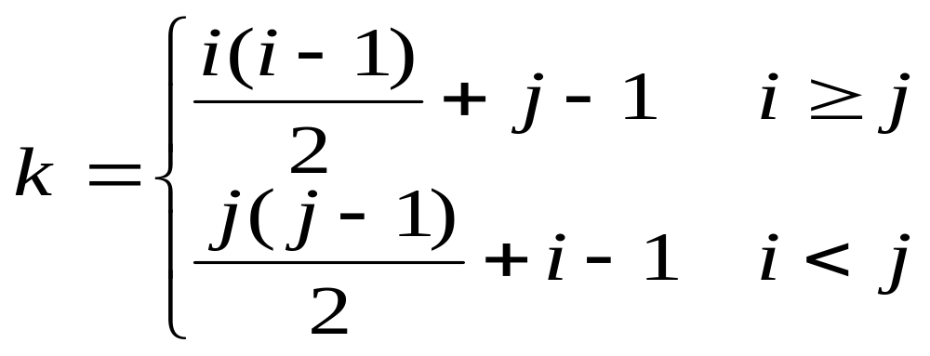
对于任意给定的一组下标(i,j),均可在B中找到对应的矩阵元素,称B[n(n+1)/2]为n阶矩阵的压缩存储。
2.三角矩阵
以主对角线划分，有上三角和下三角两种：所谓上（下）三角矩阵：是指矩阵的下（上）三角（不包括主对角线）中的元素
均为常数c或零的n阶矩阵。
以上三角矩阵为例：存储方法与对称矩阵相类似:矩阵中的上三角元素正好有n(n+1)/2个，而下三角的元素均为常数c，可共享
一个存储空间。

Slide 35
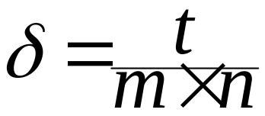
3.带状矩阵
是n阶矩阵中的所有非零元素都集中在以主对角线为中心的带状区域中。即除了主对角线上和主对角线邻近的上下方，所
有其它的元素均为零。
以对角矩阵为例：以行序为主序压缩存储在一维数组B[3n-2]
中,下标变换公式：
k=(3(i-1)-1)+j-i+2=2i+j-3 ( |i-j|<=1 )
以上矩阵，由于其非零元素的分布有一明显的规律，从而可
以找到一个下标变换公式，因而仍然可以实现随机存取。
5.6.2 随机稀疏矩阵的存储压缩
假设 m 行 n 列的矩阵含 t 个非零元素，则称
为矩阵的稀疏因子。通常认为 δ ≤ 0.05 的矩阵为稀疏矩阵

Slide 36
在存储稀疏矩阵时，为了节省存储单元，很自然的压缩存储方法就是只存储非零元素。但由于非零元素的分布一般没有规律，因此，在存储非零元素的同时，还必须存储适当的辅助信息，才能迅速确定一个非零元素是矩阵中的哪一个元素。
最简单的方法：将非零元素的值和它所在的行号、列号作为一个结点，存放在一起。于是矩阵的每一个非零元素就由一个三元组（i,j,a_{ij}）唯一确定。
由此，一个稀疏矩阵可以用表示非零元素的三元组序列来表示。

Slide 37
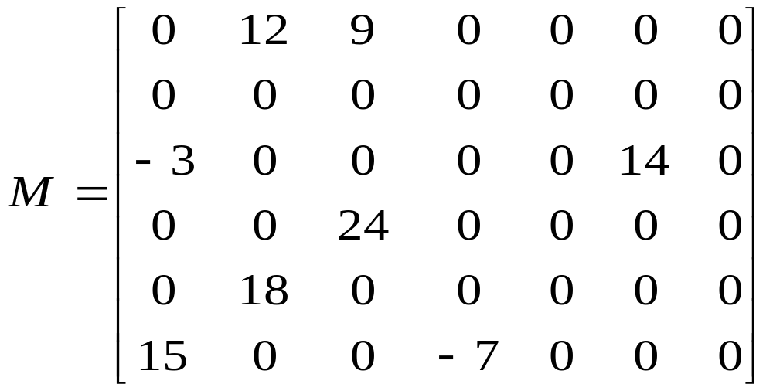
举例：已知稀疏矩阵M及行列数，写出其按行序为主序的三元组序列。 结果为((1,2,12), (1,3,9),(3,1,-3),(3,6,14),(4,3,24), (5,2,18),(6,1,15),(6,4,-7))。对应上述的三元组序列可以看成是数据元素为三元组的线性表。

Slide 38
1. 三元组顺序表
将非零元素的值和它所在的行号、列号作为一个结点，存放在一起。每一个非零元素就由一个三元组（i,j,a_{ij}）唯一确定。
以顺序存储结构存放三元组的线性表，则可得稀疏矩阵的一种压缩表示方法—称之为三元组顺序表。
类型定义：假设稀疏矩阵中非零元素的最大个数为100
const maxsize=100;
typedef int ElemType
typedef struct
{ int i, j; //该非零元的行下标和列下标
ElemType e; // 该非零元的值
} Triple; // 三元组类型

Slide 39
typedef struct
{ Triple data[maxsize+1]; //0号单元未用
int mu, nu, tu; //矩阵的行数、列数和非零元个数
} TSMatrix; // 稀疏矩阵类型
下面以矩阵转置为例讨论对稀疏矩阵的运算，设M为m×n的矩阵，T为n×m的矩阵，则由M求T的算法为：
void transpose(ElemType M[][], ElemType T[][] )
{ for(col=1;col<=n;col++)
for(row=1;row<=m;row++)
T[col][row]=M[row][col];
} //transpose

Slide 40
用三元组表示稀疏矩阵时，求矩阵转置的运算就演化为“由M的三元组表求T的三元组表”的操作。
i | j | v |  | i | j | v
1 1 3 3 4 5 6 6 | 2 3 1 6 3 2 1 4 | 12 9 -3 14 24 18 15 -7 |  | 1 1 2 2 3 3 4 6 | 3 6 1 5 1 4 6 3 | -3 15 12 18 9 24 -7 14
(a)矩阵M的三元组表 (b)矩阵T的三元组表

Slide 41
转置思想：（1）将矩阵的行列值相互交换；
（2）将每个三元组中的 i和j相互调换；
（3）重排三元组的次序为转置矩阵。
1.按照矩阵M的列序来进行转置（按需点菜）
void TransposeSMatrix(TSMatrix M, TSMatrix &T)
{ T.mu=M.nu; T.nu=M.mu; T.tu=M.tu; int q=1;
for ( int col=1;col<=M.nu; col++)
for ( int p=1; p <= M.tu; p++)
if ( M.data[p].j==col)
{ T.data[q].i=M.data[p].j;
T.data[q].j=M.data[p].i;
T.data[q].e=M.data[p].e; q++;
}
}

Slide 42
算法的时间复杂度为O（n×t）, 最坏情况下，当t=m×n时，时间复杂度为O（m×n²），采用正常方式实现矩阵转置的算法时间复杂度为O（m×n）。
2. 依次按三元组表M的次序进行转置，转置后直接放到三元组表T的正确位置上。这种转置算法称为快速转置算法(按位就座)。为了能将待转置三元组表M中元素一次定位到三元组
表T的正确位置上，需要预先计算以下数据:
(1) 待转置矩阵M每一列中非零元素的个数（即转置
后矩阵T每一行中非零元素的个数）。

Slide 43
(2) 待转置矩阵M每一列中第一个非零元素在三元组表T中的正确位置（即转置后矩阵T每一行中第一个非零元素在三元
组T中的正确位置)。
需要设两个数组num[ ]和rpos[ ],其中num[col]用来存放三元组表M中第col(col=1,2,…,M.nu)列中非零元素个数（即三元组表T中第col行非零元素的个数），rpos[col]用来存放转置前三元组表M中第col列（转置后三元组表T中第col行）中第一
个非零元素在三元组表T中的正确位置。

Slide 44
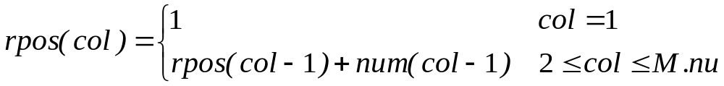
1 | 2 | 3 | 4 | 5 | 6 | 7
num
2 | 2 | 2 | 1 | 0 | 1 | 0 | …
↓ + ↑ | ↓ + ↑ | ↓ + ↑ | ↓ + ↑ | ↓ + ↑ | ↓ + ↑
1 | 3 | 5 | 7 | 8 | 8 | 9 | …
累加求和运算
rpos
1 | 2 | 3 | 4 | 5 | 6 | 7
M.nu
MAXMN

Slide 45
const MAXMN=100 //矩阵行或列的最大值
int num[], rpos[];
void creatpos(TSMatris M)
{ //求M中每一列的第一个非零元素在T.data中的起始序号
for(col=1;col<=M.nu;col++)
num[col]=0;
for(t=1;t<=M.nu;t++)
num[M.data[t].j]++;//求M中每一列所含非零元素的个数
rpos[1]=1;
for(col=2;col<=M.nu;col++)
rpos[col]=rpos[col-1]+num[col-1];
} //creatpos

Slide 46
status FastTransposeSMatrix(TSMatrix M, TSMatrix &T)
{ // 采用三元组顺序表存储表示，求稀疏矩阵M的转置矩阵T
T.mu = M.nu; T.nu = M.mu; T.tu = M.tu;
if (T.tu)
{ creatrpos(M);
for (p=1; p<=M.tu; ++p) // 转置矩阵元素
{ col = M.data[p].j;
q = rpos[col]; // T中第col行的非零元
T.data[q].i =M.data[p].j; T.data[q].j =M.data[p].i;
T.data[q].e =M.data[p].e;
++rpos[col]; // 同一行的下一个非零元的位置应增1
} // for
} // if
return OK;
} // FastTransposeSMatrix 时间复杂度:O(M.nu+M.tu)

Slide 47
3.十字链表
采用链表结构表示稀疏矩阵的三元组序列。
在链表中，每个非零元可用一个含5个域的结点表示：
其中i，j和a_{ij}三个域分别表示该非零元所在的行、列和非零元的值;另外还设有两个指针域，其中向右域rnext指向同一行中下一个非零元结点，向下域cnext指向同一列中的下一个非零元结点。同一行中的非零元通过rnext域的指针链接成一个线性链表，同一列中的非零元通过cnext域的指针链接成一个线性链表，每个非零元结点既是某个行链表中的结点，又是某个列链表中的结点，整个矩阵就构成了一个十字交叉的链
表，称为十字链表。
对于各个行链表头指针和列链表头指针分别存储到两个一维数组中。

Slide 48
结点类型如图所示：
i
j
a_{ij}
cnext
rnext
十字链表的类型描述：
typedef struct OLNode
{ int i,j; //该非零元的行和列下标
Elemtype e;
struct OLNode *rnext, *cnext;//该非零元所在行表和列表的后继链域
} OLNode, *OLink;
typedef struct
{ OLink *rhead, *chead; //行和列链表头指针数组
int m, n, t; //稀疏矩阵的行数、列数和非零元素的个数
} CrossList; //十字链表类型

Slide 49
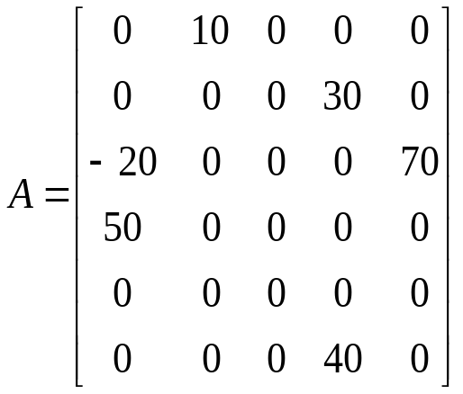
举例：
1 | 2 | 3 | 4 | 5
· | · | ^ | · | · | ···
A.rhead
A.chead
1 | ·
2 | ·
3 | ·
4 | ·
5 | ^
6 | ·
 | …
1 | 2 | ^ | ^
10
2 | 4 | · | ^
30
3 | 1 | · | ·
-20
3 | 5 | ^ | ^
70
4 | 1 | ^ | ^
50
6 | 4 | ^ | ^
40

Slide 50
1） 采用十字链表存储结构， 创建稀疏矩阵M
void CreateCrossList(CrossList &M)
{ int i, j, e, k;
OLNode *p,*q;
cout<<“输入行数, 列数和非零元素的个数 \n";
cin>>M.m>>M.n>>M.t;
M.rhead=new OLink[M.m+1];
M.chead=new OLink[M.n+1] ;
for( k=1;k<M.m+1;k++) M.rhead[k]=NULL;
for( k=1;k<M.n+1;k++) M.chead[k]=NULL;
for(k=1;k<=M.t; k++)
{ cout<<"输入行号，列号和元素值\n";
cin>>i>>j>>e;
p=new OLNode; p->i=i; p->j=j; p->e=e;
p->rnext=NULL; p->cnext=NULL; // 生成结点

Slide 51
if(M.rhead[i]==NULL) M.rhead[i]=p;
else
{ for(q=M.rhead[i]; q->rnext!=NULL; q=q->rnext);
q->rnext=p;
}
if(M.chead[j]==NULL) M.chead[j]=p;
else
{ for(q=M.chead[j]; q->cnext!=NULL;q=q->cnext) ;
q->cnext=p;
}
}
}
建十字链表的算法的时间复杂度为O(t×s）,s=max(m,n)

Slide 52
2.在十字链表中查找所有值为x的元素并输出(算法 5.9)
void CrossSearch(CrossList &M, ElemType x)
{ // 在十字链表中查找所有值为x的元素并输出
i=1; // 从第1行开始扫描
p=*(M.rhead+i); // p指向第1行的第一个十字链表结点
while(i<=M.mu)
{ if (!p)
{i++; p=*(M.rhead+i); //p指向下一行的第一个非零元结点
}//if
else
{ if(p->e==x)
cout<<'('<<p->i<<','<<p->j<<')'<<endl; //输出
p=p->rnext; // 继续查找本行的下一个结点
}// else
}//while
}// CrossSearch

Slide 53
实验题目:串及其应用
实验要求:采用定长顺序存储表示（C++）实现串的最小操作子集(StrAssign,StrCompare,StrLength,Concat,SubString),并通过最小操作子集实现函数Index()和StrDelete().
1. 建立头文件：SqString.h，内含最小操作子集的各函数；
2. 函数Index()和StrDelete()的实现放主函数中并进行测试。实验报告:题目、目的、要求、步骤、测试数据、测试结果、问题及处理等。

Slide 54
实验题目：
编写函数 int strcompare(char *s,char *t) 对两个串s,t进行比较，s>t返回1，s=t返回0，s<t返回-1。
编写函数 strindex(char *s,char *sub,char *t) 查找s串中有无子串sub,若有，用串t代替sub。
编写主函数调用以上两个函数，并调试运行。
例：
char *s=”this is a book”
char *t=”that is a pen”
调用函数 strcompare( s, t) 返回-1。
char *s=”this is a book”
char *sub=”book”
char *t=”pen”
调用函数 strindex(s,sub,t) s=”this is a pen”

